Slide 1
Fundamentos de Probabilidad
Tema 2 Unidad 1

Slide 2
Teoría de Conjuntos
La palabra conjunto generalmente la asociamos con la idea de agrupar objetos, por ejemplo un conjunto de discos, de libros, de plantas de cultivo y en otras ocasiones en palabras como hato, rebaño, piara, parcelas, campesinado, familia, etc.

Slide 3
Teoría de Conjuntos
Es decir la palabra conjunto denota una colección de elementos claramente entre sí, que guardan alguna característica en común. Ya sean números, personas, figuras, ideas y conceptos.

Slide 4
En matemáticas el concepto de conjunto es considerado primitivo y ni se da una definición de este, sino que se trabaja con la notación de colección y agrupamiento de objetos, lo mismo puede decirse que se consideren primitivas las ideas de elemento y pertenencia.

Slide 5
La característica esencial de un conjunto es la de estar bien definido, es decir que dado un objeto particular, determinar si este pertenece o no al conjunto. Por ejemplo si se considera el conjunto de los números dígitos, sabemos que el 3 pertenece al conjunto, pero el 19 no.

Slide 6
Por otro lado el conjunto de las bellas obras musicales no es un conjunto bien definido, puesto que diferentes personas puedan incluir distintas obras en el conjunto.

Slide 7
Los objetos que forman un conjunto son llamados miembros o elementos. Por ejemplo el conjunto de las letras de alfabeto; a, b, c, ..., x, y, z. que se puede escribir así:
{ a, b, c, ..., x, y, z}

Slide 8
Como se muestra el conjunto se escribe entre llaves ({}) , y los elementos separados por comas (,).

Slide 9
El detallar a todos los elementos de un conjunto entre las llaves, se denomina forma tabular, extensión o enumeración de los elementos.

Slide 10
Dos conjuntos son iguales si tienen los mismos elementos, por ejemplo:
El conjunto { a, b, c } también puede escribirse:
{ a, c, b }, { b, a, c }, { b, c, a }, { c, a, b }, { c, b, a }

Slide 11
En teoría de conjuntos se acostumbra no repetir a los elementos por ejemplo:
El conjunto { b, b, b, d, d } simplemente será { b, d }.

Slide 12
Los diagramas de Venn son ilustraciones usadas en la rama de la Matemática y Lógica de clases conocida como teoría de conjuntos. Estos diagramas se usan para mostrar gráficamente la agrupación de cosas elementos en conjuntos, representando cada conjunto mediante un círculo o un óvalo.

Slide 13
La posición relativa en el plano de tales círculos muestra la relación entre los conjuntos. Por ejemplo, si los círculos de los conjuntos A y B se solapan, se muestra un área común a ambos conjuntos que contiene todos los elementos contenidos a la vez en A y en B. Si el círculo del conjunto A aparece dentro del círculo de otro B, es que todos los elementos de A también están contenidos en B.

Slide 14
U
A
B
DIAGRAMA DE VENN

Slide 15
PALABRAS CLAVE
Teoría de conjuntos
Conjunto
Elemento o miembro
Representación en forma tabular
Representación en diagrama de Venn

Slide 16
Cardinalidad
Determina el número de elementos de un conjunto. Ejemplo:
La cardinalidad del conjunto A= {vocales} es 5 y se representa A = 5

Slide 17
Subconjunto
Si cada elemento de A es un elemento de B y B tiene igual o más elementos que A, esto es la cardinalidad de B es mayor o igual que la cardinalidad de A, se dice que A es un subconjunto de B. Entonces, A ⊆ B

Slide 18
U
A
B
B ⊆A
DIAGRAMA DE VENN

Slide 19
Si A ⊆ B entonces A ≤ B pueden ser iguales o no los conjuntos

Slide 20
Conjunto Potencia
Conjunto potencia, P(A): es la colección de todos los subconjuntos de A.
Esto es, si A ={1,2,3,4} entonces
P(A) = { {0}, {1}, {2}, {3}, {4}, {1,2}, {1,3}, {1,4}, {2,3}, {2,4}, {3,4}, {1,2,3}, {1,2,4}, {1,3,4}, {2,3,4}, {1,2,3,4} }. P(Α) = 16 .

Slide 21
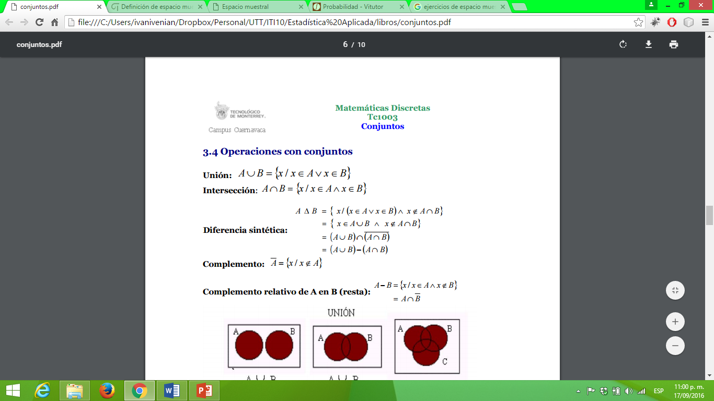
Diferencia simétrica

Slide 22
U
A
B
DIAGRAMA DE VENN

Slide 23
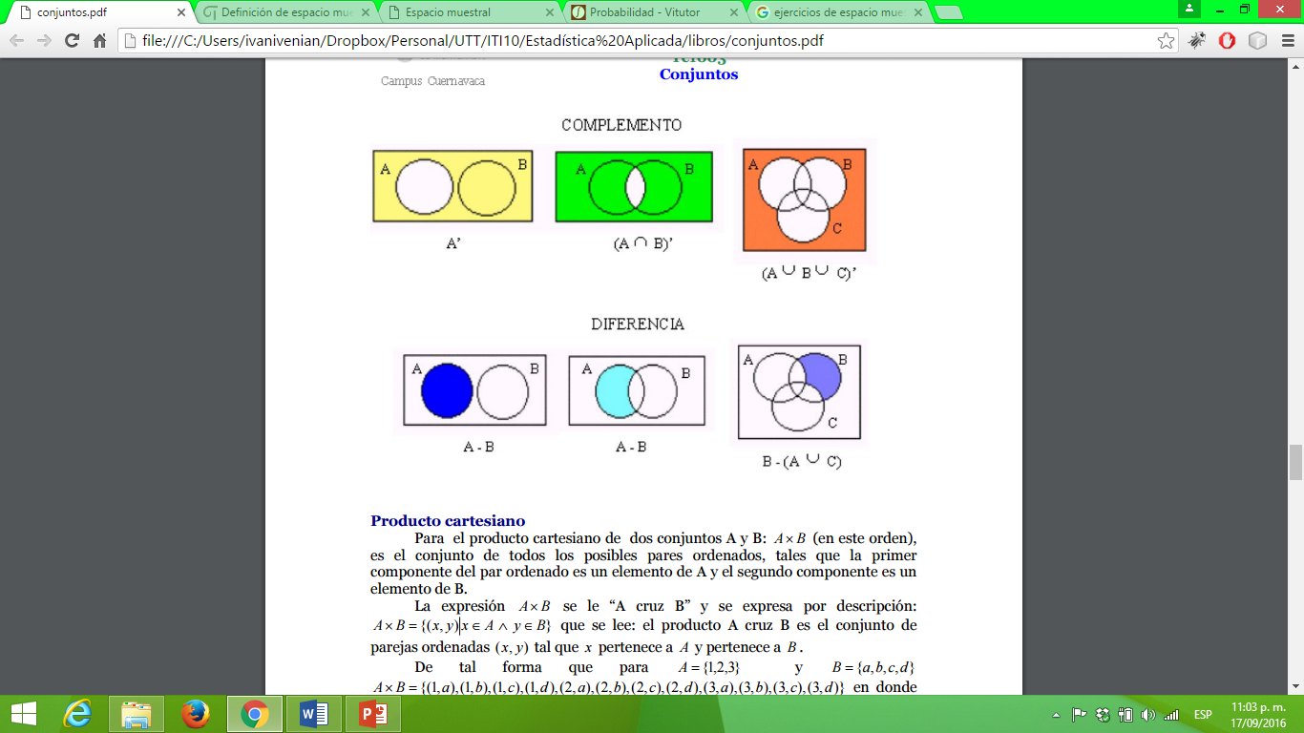
Restas

Slide 24
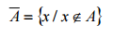
Complemento

Slide 25
PALABRAS CLAVE
Teoría de conjuntos
Conjunto
Elemento o miembro
Representación en forma tabular
Representación en diagrama de Venn
Cardinalidad
Subconjunto
Conjunto Potencia
Diferencia simétrica
Complemento

Slide 26
Unidad I Tema 3: Técnicas de Conteo
Las técnicas de conteo son aquellas usadas para enumerar eventos difíciles de cuantificar. En este trabajo se darán a conocer algunas técnicas de conteo y su aplicación en el entorno laboral.

Slide 27
Regla de MxN
Esta regla puede extenderse a cuantos eventos se quieran y hace referencia al número de posibilidades que se puede dar como resultado de un experimento en etapas.
El número total de posibilidades es el producto del número de posibilidades de cada evento.

Slide 28
Ejemplo:
Un vendedor de autos quiere presentar a sus clientes todas las diferentes opciones con que cuenta: auto convertible, auto de 2 puertas y auto de 4 puertas, cualquiera de ellos con rines deportivos o rines estándar. ¿Cuántos diferentes arreglos de autos y rines puede ofrecer el vendedor?
Para solucionar el problema podemos emplear la técnica de la multiplicación, (donde m es número de modelos y n es el número de tipos de rin).
MxN=3x2=6
Número total de arreglos = 3 x 2

Slide 29
Ejemplo:
Conocemos que hay 3 posibilidades de combinar los colores (rojo, verde, negro) (A=3), los diseños de 4 maneras (clásico, contemporáneo, moderno, gótico) (B=4) y las presentaciones de 2 maneras (online, física) (C=2). Con esto tenemos que:
AxBxC=3x4x2=24
Existen 24 posibilidades de combinar los elementos para el producto.

Slide 30
Combinaciones y Permutaciones
"Mi ensalada de frutas es una combinación de manzanas, uvas y bananas": no importa en qué orden pusimos las frutas, podría ser "bananas, uvas y manzanas" o "uvas, manzanas y bananas", es la misma ensalada.

Slide 31
"La combinación de la cerradura es 472": ahora sí importa el orden. "724" no funcionaría, ni "247". Tiene que ser exactamente 4-7-2.

Slide 32
Así que en matemáticas usamos un lenguaje más preciso:
Si el orden no importa, es una combinación.
Si el orden sí importa es una permutación.

Slide 33

Permutación
Una permutación de objetos es un arreglo de éstos en el que orden sí importa. Para encontrar el número de permutaciones de n objetos diferentes en grupos de r, se usan las siguientes fórmulas:
Cuando no se permite repetición
Cuando se permita repetición

Slide 34

Combinación
Una combinación de objetos es un arreglo de éstos en el que el orden no importa. Para encontrar el número de combinaciones de n objetos en grupos de r, se usa la siguiente fórmula:

Slide 35

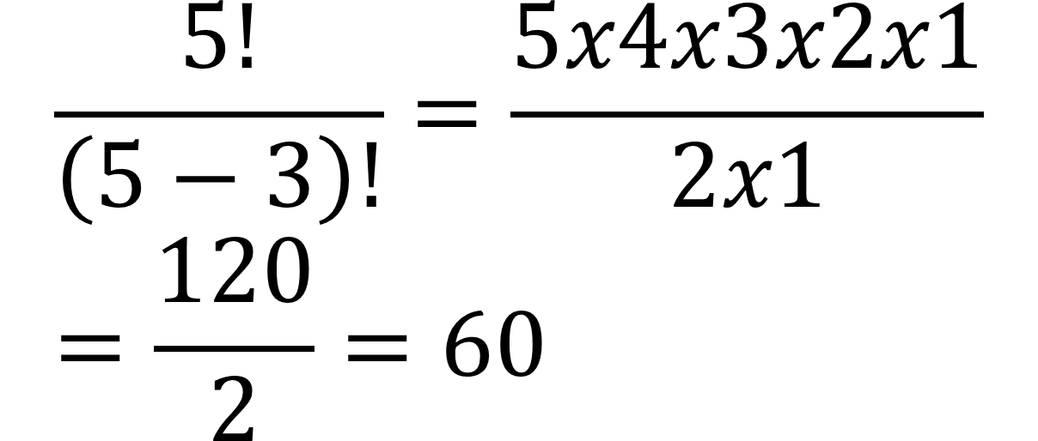
Ejemplos
A) ¿Cuántas cantidades de tres cifras se pueden formar con los dígitos 0, 1, 2, 3 y 4 si no se permite la repetición?
$$\frac{5!}{\left(5−3\right)!}=\frac{5x4x3x2x1}{2x1}=\frac{120}{2}=60$$
n=5
r=3

Slide 36
B) ¿Cuántas cantidades de cuatro cifras se pueden formar con los dígitos 0, 1, 2, 3 y 4 si se permite la repetición?

Slide 37

C) De entre 8 personas debemos formar un comité de cinco miembros. ¿Cuántas diferentes posibilidades existen para formar el comité? Solución: Esta es una combinación porque el orden no importa.

Slide 38
¿Cuántas cantidades de cuatro cifras se pueden formar con los dígitos 4, 5, 6, 7, 8 y 9 si no se permite la repetición?
2) ¿Cuántas cantidades de tres cifras se pueden formar con los dígitos 3, 4, 5 y 6 si se permite la repetición?
3) Un entrenador de baloncesto dispone de 12 jugadores. ¿Cuántos diferentes equipos de cinco jugadores puede formar?
4) De una clase de 20 niñas se escogerán 6 para ir a un paseo. ¿Cuántos posibles grupos de 6 se pueden formar?

